Slide 1
Ilmastoahdistus ja museoala
Dos. Panu Pihkala, 2019

Slide 2
Muistaminen ja toivo
” ‘Memory produces hope in the same way that amnesia produces despair,’ the theologian Walter Brueggemann noted. It is an extraordinary statement, one that reminds us that though hope is about the future, grounds for hope lie in the records and recollections of the past.”
- Rebecca Solnit, 2016 https://www.theguardian.com/books/2016/jul/15/rebecca-solnit-hope-in-the-dark-new-essay-embrace-unknown

Slide 3
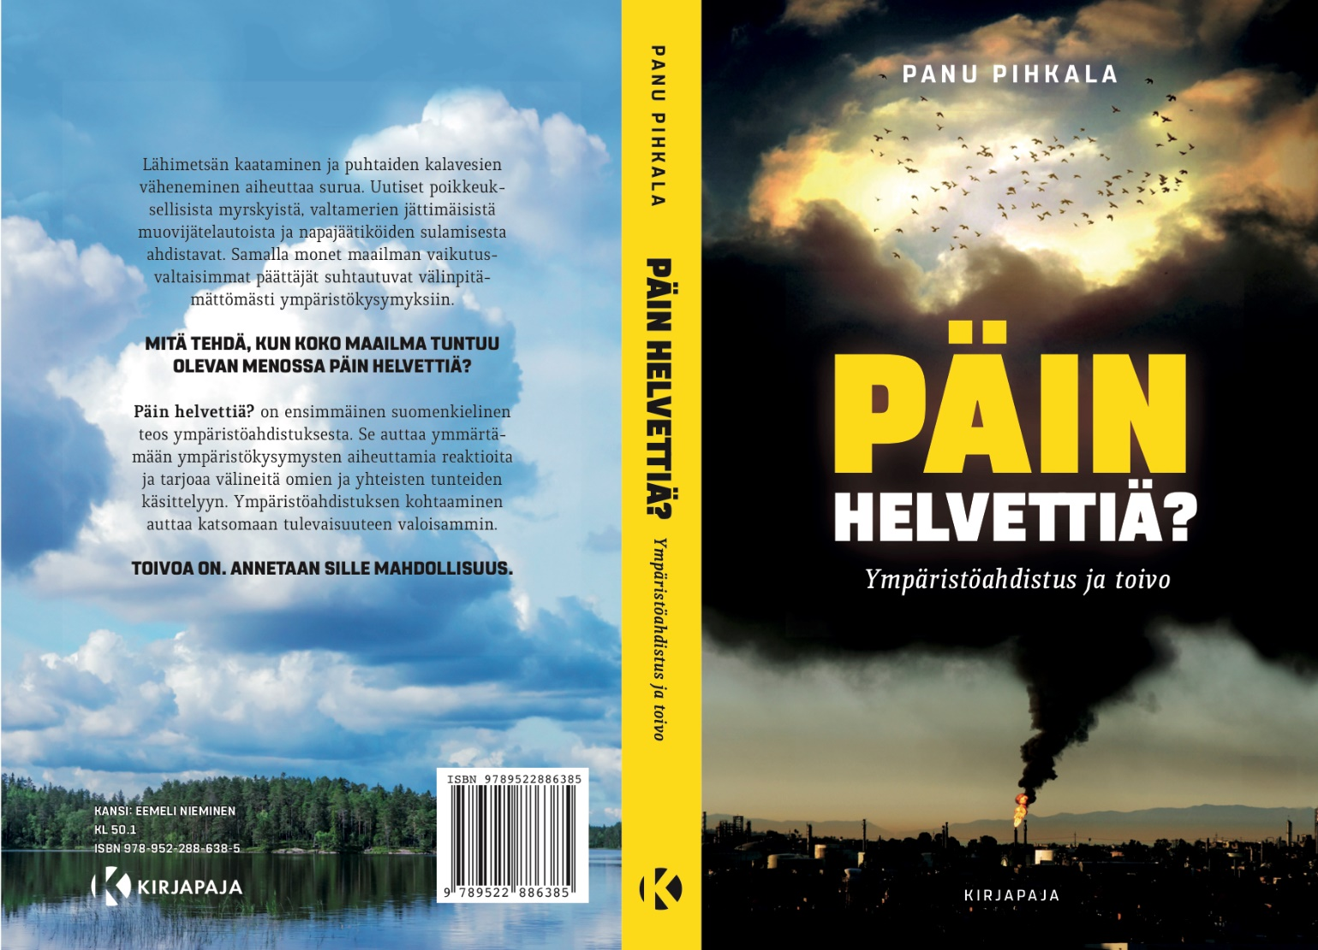
2017

Slide 4
Mitä on ympäristöahdistus?
Ihmisillä on runsaasti erilaisia vaikeita tunteita ympäristötuhoihin liittyen
Oireita voi kuvata skaalan tai janan kautta
Todella yleistä on epämääräisen levottomuuden, alakuloisuuden ja ahdistuneisuuden kokemus
Osa ihmisistä kokee jopa psykofyysisiä oireita, kun kohtaa huonoja ympäristöuutisia: päänsärkyä, pahoinvointia jne.

Slide 5
Ilmastoahdistus
= se osa ympäristöahdistuksesta, joka liittyy ilmastonmuutokseen
Ks. Ilmastoahdistus ja sen kanssa eläminen,
Mieli ry. (Suomen mielenterveysseura), kesäkuu 2019, Panu Pihkala
https://mieli.fi/fi/raportit/ilmastoahdistus-ja-sen-kanssa-eläminen
  Available also in English: https://mieli.fi/en/raportit/climate-anxiety

Slide 6
Ilmastoahdistus ei ole lähtökohtaisesti sairaus!
”Ilmastoahdistus voi olla ongelma, jos se on niin voimakasta että henkilö lamaantuu, mutta lähtökohtaisesti ilmastoahdistus ei ole sairaus vaan ymmärrettävä reaktio maailman ympäristöongelmien suuruuteen.”

Slide 7
Toiminta / tunteet / merkityksellisyys
”Ilmastoahdistus on usein toiminut myös merkittävänä voimavarana, mutta tämä edellyttää sitä, että henkilö löytää yhdessä toisten kanssa a) riittävästi aikaa ja tilaa tunteiden käsittelyyn sekä b) riittävästi toimintamahdollisuuksia ilmastonmuutoksen hillitsemiseksi.”

Slide 8
Museoala
Tärkeää, että osallistuu ilmastotoimintaan omalta osaltaan: päästöjen vähentäminen + ilmastokasvatuksellinen rooli
  Kasvatus, viestintä ja vaikuttaminen nivoutuvat
    Vrt. tuore ilmastoviestinnän tutkimuksen yhdistys
PP: museoalan mahdollinen erityiskontribuutio: tunteiden kanssa elämisen auttaminen

Slide 9
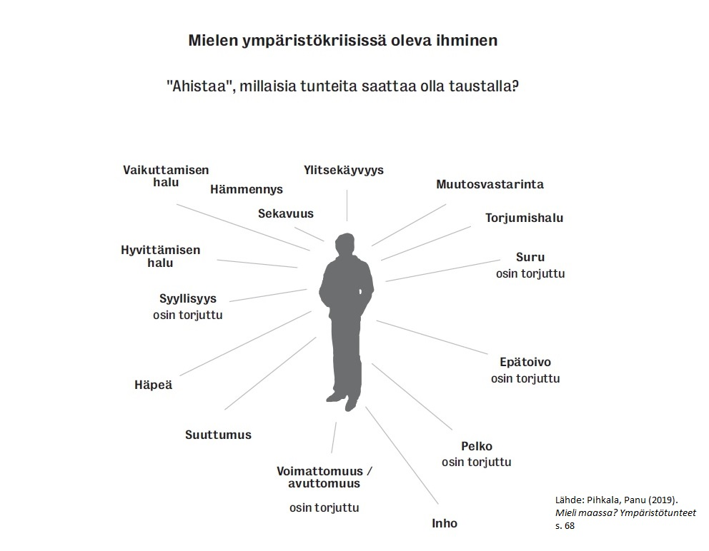

Slide 10


Slide 11
Kyky pärjätä tunteiden kanssa
Emotionaalinen resilienssi
  Tai: affektiivinen adaptaatio
  Taustalla: eksistentiaalinen resilienssi
    Ks. Mieli maassa? johdanto
Miten kyetä säilyttämään toimintakyky muutosten keskellä myös tunteiden ja elämän eksistentiaalisten peruskysymysten suhteen?

Slide 12
Museokasvattajat
“As museum educators seek to build capacity for addressing complex and broad-scale issues, this study suggests that attention to the role of emotional work and affective disposition toward that work is an important dimension of the process. …

Slide 13
(jatkuu)
… Further, increased personal hope, improved energy, and certainty in knowledge about climate change were associated with greater frequency and comfort with engaging in discussions with others.”
  Janet K. Swim & John Fraser (2013) “Fostering Hope in Climate Change Educators”, Journal of Museum Education, 38:3, 286-297,
  DOI: 10.1080/10598650.2013.11510781

Slide 14
Museoalan mahdollisuuksia, haasteita
Museoalan väen keskinäinen keskustelu ja vertaistuki
  Työyhteisöjen kulttuurin kehittäminen tässä suhteessa
Kävijöille: museot ovat erityisiä paikkoja, joissa ajan ja paikan rajat hälvenevät
  Vrt. antropologi Victor Turnerin termit liminaalinen ja communitas
  Mahdollistaa parhaimmillaan vaikeiden asioiden kohtaamisen sekä yhteenkuuluvuuden tunteen

Slide 15
Museokäynti voi muodostaa eräänlaisen ”liminaalisen matkan” kaaren, joka helpottaa sekä vaikeiden asioiden kohtaamista että arkeen palaamista

Slide 16
Erilaiset tunnesävyt
Mitä kaikkia affektiivisia sävyjä museoiden ympäristöaineistoihin sisällytetään?
  Suru ja luopuminen, vrt. muistaminen: Mieli maassa?-kirjassa esimerkiksi talvisuru, lumikaiho
  Päättäväinen selviytyminen (jossa myös suuttumuksen tunne-energiaa usein mukana)
    Mitä esimerkkejä menneisyydestä voisi nostaa tähän?
  Sosiaaliset ristiriidat ja niiden keskellä selviäminen: mitä nostoja siihen menneisyyden kriisiajoilta?
    Ilmastoristiriidat ovat kanssamme, halusimme tai emme

Slide 17
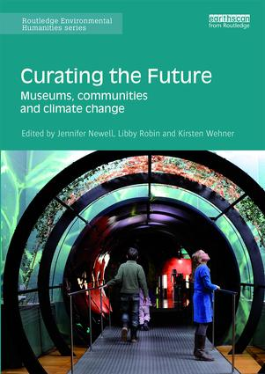
Curating the Future (2016)
Jonkin verran keskustelua
”affektiivisesta ja
emotionaalista”
ulottuvuudesta

Slide 18
Toivo
”Toivo ei ole varmuutta siitä, että jokin asia onnistuu, vaan vakuuttuneisuutta siitä, että asioilla on merkitys riippumatta siitä, miten käy.” –Vaclav Havel

Slide 19
Kiitos!
Lue lisää:
www.ekoahdistus.blogspot.fi
Yhteystiedot:
panu.pihkala@helsinki.fi
Helsingin yliopisto, Teologinen tiedekunta, HELSUS Sustainability Science Center
Twitter: @panupihkala

